Slide 1
UNIVERSIDADE ABERTA DO SUS
UNIVERSIDADE FEDERAL DE PELOTAS
ESPECIALIZAÇÃO EM SAÚDE DA FAMÍLIA
MELHORIA DA ATENÇÃO À SAÚDE DA CRIANÇA DE 0 a 72 MESES NO ESF-1 BAIRRO BRASILIA DO MUNICÍPIO DE CERRO LARGO /RS
Especializando: Joana Maria Hentges
Orientadora: Lenise Menezes Seerig

Slide 2
INTRODUÇÃO
O município de Cerro Largo possui população de 13.384 habitantes (DAB, 2013).
Três Unidades Básicas de Saúde todas vinculadas ao Programa Saúde da Família.
A Unidade Básica de Saúde em estudo é denominada PSF-1 Bairro Brasília localizada na Rua 24 de abril, número 911, bairro Brasília;

Slide 3
INTRODUÇÃO
A infraestrutura é considerada boa;
È composta por: um consultório médico, um consultório dentário, uma sala de enfermeira, uma copa, uma sala de reuniões, um guarda de materiais de limpeza, uma sala de esterilização, uma sala de lavagem e secagem de material, um banheiro para funcionários, um almoxarifado, um sala para guarda de medicamentos, um ambulatório, uma sala de acolhimento, uma farmácia, uma sala de recepção, dois banheiros para usuários.

Slide 4
INTRODUÇÃO
Existe uma equipe de saúde composta por: uma médica, clínico geral, uma enfermeira, uma técnica em enfermagem, uma odontóloga, uma zeladora, uma auxiliar de farmácia. Todos trabalham 40 horas semanais;
Não temos reuniões semanais, pois, a equipe encontra-se desfalcada sem as ACS.

Slide 5
INTRODUÇÃO
Existe grande demanda de consultas médicas;
Todas as fichas são dispensadas na parte da manhã para os dois turnos, até as 09h00min horas do período da manhã são reservados três fichas para idosos, caso não tenham sido preenchidas.
È ofertado atendimento a população em livre demanda e para urgências e emergências

Slide 6
introdução
Os pacientes que necessitam de atendimento especializado são encaminhados para os hospitais de referência na cidade de Santo Ângelo, Ijuí e Passo Fundo.
Especialidades/consultas: traumatologista = oito/mês; nefrologista= oito/mês; dermatologista= duas/mês; cardiologista=mais ou menos quinze dias de espera. Exames: mamografia=trinta e nove/mês; oftalmologista= trinta e cinco/mês.

Slide 7
INTRODUÇÃO
O teste do pezinho, o pré-natal, a consulta puerperal e o preventivo pela enfermeira da UBS, ações de vigilância epidemiológica;
A solicitação de medicamentos para hanseníase, HIV, tuberculose e insulinas NPH e regular para portadores de diabetes Mellitus e sala de vacinas é centralizado no posto do centro.

Slide 8
introdução
O enfoque de intervenção é saúde da criança que compreende a faixa etária de zero a setenta e dois meses. Conforme o sistema eletrônico da sala das vacinas existem aproximadamente 300 crianças de zero a setenta e dois meses.
Não desenvolvemos o programa puericultura o qual tem o objetivo de avaliar o crescimento e o desenvolvimento psicomotor das crianças desse grupo.

Slide 9
OBJETIVO GERAL
Implantar o programa de puericultura para as crianças de zero a sete e dois meses no PSF-1 Bairro Brasília no município de Cerro Largo/RS.
Essa unidade abrange os bairros mais pobres do município, famílias numerosas com renda salarial mínima o que resulta em consultas médicas em demasia e repetitivas, para tanto se avaliou a necessidade de realizar um trabalho continuado com as crianças.

Slide 10
METODOLOGIA - ações
Este projeto está estruturado para ser desenvolvido no período de 04 meses na Unidade Básica de Saúde;
Participarão da pesquisa 300 crianças de 0 a 06 anos pertencentes a área de abrangência da UBS;
Cadastro das crianças de zero a seis de ambos os sexos;

Slide 11
ações
Será utilizado o protocolo do Ministério da Saúde, caderno de Atenção Básica nº 11 intitulado Saúde da Criança-Acompanhamento do Crescimento e Desenvolvimento Infantil;
Caderneta da criança/menino(a), ficha de acompanhamento do desenvolvimento da criança, planilha de coleta de dados, planilha de indicadores.

Slide 12
ações
Uma consulta mensal por agendamento;
Nas terças e quartas feiras nos dois turnos;
Fazer divulgação por meio de orientações aos usuários frequentadores da unidade sobre a importância da puericultura para as crianças e solicitar que ajudem a divulgar o programa;

Slide 13
ações
Realizar a primeira consulta nos primeiros 15 dias de vida em 100% das crianças;
Buscar novos conhecimentos para oferecer uma melhor assistência de saúde;
Agendar as consultas para a puericultura e monitorar para que cada criança faça no mínimo 07 consultas anuais.
Monitorar para que as crianças que realizam a puericultura estejam com as suas vacinas em dia.

Slide 14
ações
Monitorar a curva de crescimento do peso das crianças.
Agendar a triagem auditiva para todas as crianças;
Realizar o teste do pezinho em 100% das crianças até 07 dias de vida.
Avaliar o desenvolvimento neuro-psicomotor da criança.

Slide 15
ações
Oferecer a suplementação de ferro a 100% das crianças.
Criar ficha individual
Mapear as crianças que estejam em vulnerabilidade social:
Divulgar formas de prevenção dos acidentes mais comuns na infância

Slide 16
ações
Avaliar a saúde bucal das crianças
-Educação em saúde sobre a importância do aleitamento materno exclusivo
Educação em saúde sobre a alimentação complementar do lactente:

Slide 17
ações
Orientações para os pais e comunidade em geral o que é uma alimentação saudável para as suas crianças;
Educação em saúde para as famílias sobre as doenças mais comuns prevalentes na infância.

Slide 18
OBJETIVOS ESPECÍFICOS
1-Melhorar a adesão a puericultura;
2-Melhorar a qualidade de atendimento á criança;
3-Melhorar o registro de informações;
4-Mapear as crianças de risco pertencentes a área de abrangência da UBS;
5-Promover a saúde-prevenção de acidentes;

Slide 19
OBJETIVOS ESPECÍFICOS
7-Promover a saúde bucal;
8-Promover a alimentação saúdavel-aleitamento materno ;
9-Promover a alimentação saúdavel-alimentação complementar do lactente;
10-Promover a alimentação saúdavel-nutrição infantil;
11-Realizar ações de promoção á saúde e prevenção de doenças nas famílias das crianças.

Slide 20
METAS
Relativa ao objetivo 01:
1. Realizar a puericultura em 40% das crianças de 0 a 72 meses.
Relativa ao objetivo 02:
2. Fazer busca ativa de 40% das crianças faltosas
Relativa ao objetivo 03:
3.1Capacitar 100% dos profissionais de acordo com os protocolos do Ministério da Saúde;

Slide 21
METAS
3.2 Monitorar o crescimento e desenvolvimento em 40 % das crianças.
3.3 Vacinar 100 % das crianças de 0 a 72 meses.
3.4 Realizar suplementação de ferro em 100% das crianças;
3.5 Realizar triagem auditiva em 100% das crianças;
3.6 Realizar teste do pezinho em 100% das crianças até 07 dias de vida.

Slide 22
METAS
Relativa ao objetivo 04:
4.1 Manter registro na ficha espelho de puericultura/vacinação de 100% das crianças que consultam no serviço.
Relativa ao objetivo 05:
5.1Identificar 40% das crianças com risco de morbidade/mortalidade (baixo peso ao nascer, prematuridade, alterações de crescimento, desnutrição...).
Relativa ao objetivo 06:
6.1 Dar orientações para prevenir acidentes na infância em 100% das consultas de puericultura.

Slide 23
METAS
Relativa ao objetivo 07:
7.1 Garantir 40% das crianças livre de cárie.
Relativa ao objetivo 08:
8.1 Promover aleitamento materno exclusivo até os seis meses em 100% das crianças.
Relativa ao objetivo 09:
9.1 Orientar a alimentação complementar a 100% das crianças após os seis meses de idade.

Slide 24
METAS
Relativa ao objetivo 10:
10.1 Fazer orientação nutricional a 40 % das crianças.
Relativa ao objetivo 11:
11.1 Realizar ações de promoção da saúde e prevenção de doenças em 40% das famílias das crianças previamente investigadas

Slide 25
RESULTADOS

Slide 26
Figura 01
Mês um=10 crianças (3,3%); Mês dois=33 crianças (11%);
Mês três=mês 46 crianças (15,3%); Mês quatro= 91 crianças (30,3%).

Slide 27
Figura 02
Mês um= 10 mães 07(70%); Mês dois= 33 mães, 25 (75,8%); Mês três= 46 mães, 36(78,3%); Mês quatro= 91 mães, 78 (85,7%).

Slide 28
Figura 03
Mês um=10(100%); Mês dois= 33(100%); Mês três= 46(100%); Mês quatro= 46(100%).

Slide 29
Figura 04
Mês um=10(100%); Mês dois= 33(100%); Mês três= 46(100%); Mês quatro= 46(100%).

Slide 30
Figura 05
Mês um=10(100%); Mês dois= 33(100%); Mês três= 46(100%); Mês quatro= 46(100%).

Slide 31
Figura 06
Mês um=10(100%); Mês dois= 33(100%); Mês três= 46(100%); Mês quatro= 46(100%).

Slide 32
Figura 07
Mês um=10(100%); Mês dois= 33(100%); Mês três= 46(100%); Mês quatro= 46(100%).

Slide 33
Figura 08
Mês um=10(100%); Mês dois= 33(100%); Mês três= 46(100%); Mês quatro= 46(100%).

Slide 34
Figura 09
Mês um= 0 (0%); Mês dois=01 (3%); Mês três= 02 (4,3%); Mês quatro= 01(1,1%).

Slide 35
Figura 10
Mês um= 03 (30%); Mês dois= 04 (12,1%), Mês três= 09 (19,6%); Mês quatro= 26 (28,6%).

Slide 36
Figura 11
Mês um=0 (0%); Mês dois= 04 (12,1%); Mês três=04 (8,7%) e no Mês quatro= 02 (2,2%).

Slide 37
Figura 12
Mês um=10(100%); Mês dois= 33(100%); Mês três= 46(100%); Mês quatro= 46(100%).

Slide 38
Figura 13
Mês um= 09 (90%); Mês dois= 31 (93,9%), Mês três= 44 (95,7%); Mês quatro= (97,8%).

Slide 39
Figura 14
Mês um= 10 (100%); Mês dois=13 (39,4%); Mês três= 24 (52,2%); Mês quatro=48 (52,7%).

Slide 40
Figura 15
Mês um= 04 (40%); Mês dois= 05 (15,2%); Mês três= 09 (19,6%); Mês quatro= 13 (14,3%).

Slide 41
Figura 16
Mês 01= 06 (100%); Mês dois= mês 09 (100%); Mês três= 13 (92,9%); Mês quatro= 17 (100%).

Slide 42
Figura 17
Mês um= 09 (100%); Mês dois= 33 (100%); Mês três= 46 (100%) e no Mês quatro= 91 (100%).

Slide 43
Figura 18
Mês um= 07 (100%); Mês dois= 13 (100%); Mês três= 22 (91,7%); Mês quatro= 24(80%).

Slide 44
Figura 19
Mês um= 0 (0%); Mês dois= 01 (3%); Mês três= 03 (6,5%); Mês quatro= 18 (19,8%).

Slide 45
Figura 20
Mês um= 0 (0%); Mês dois= 01 (3%); Mês três= 04 (8,7%); Mês quatro= 86 (94,5%).

Slide 46
Figura 21
Mês um=10(100%); Mês dois= 33(100%); Mês três= 46(100%); Mês quatro= 46(100%).

Slide 47
Figura 22
Mês um= 0 (0%); Mês dois= 08 (24,2%); Mês três= 05 (10,9%); Mês quatro= 86 (94,5%).

Slide 48
DISCUSSÃO
A intervenção, em minha unidade básica de saúde, possibilitou a implantação do programa puericultura, direcionado a atenção em saúde da criança de zero a 72 meses;
O principal resultado foi a ampliação da cobertura a melhoria da qualidade de atenção e dos registros de atendimentos;
Incorporação das ACS.

Slide 49
discussão
O projeto se tornou um referencial para o ESF já que nas outras unidades esse trabalho não acontece;
Proporcionou o fortalecimento do vínculo profissional/usuário;
É de fundamental importância uma ação coletiva da equipe (registrar a data do teste do pezinho e do teste da orelhinha);

Slide 50
DISCUSSÃO
O impacto em outras atividades no serviço é pequeno já que se busca uma desconstrução do modelo curativo, objetivando oferecer a população o modelo preventivo/educativo no que diz respeito a sua saúde e bem estar;
O impacto da intervenção ainda é pouco percebido pela comunidade;

Slide 51
discussão
Descentralização das atividades de atenção a saúde da criança;
A intervenção foi incorporada a rotina do serviço. Para isto, vamos ampliar o trabalho de conscientização da comunidade em relação a ações preventivas, educativas, ofertadas pela UBS, a necessidade da compreensão e da colaboração de todos para a saúde das nossas crianças.

Slide 52
REFLEXÃO CRÍTICA SOBRE O MEU PROCESSO PESSOAL DE APRENDIZAGEM
Minha expectativa em relação ao curso era de aprimorar os meus conhecimentos sobre Estratégia de Saúde da Família, desenvolver minha visão crítica e para tanto qualificar o meu atendimento;
Além de um melhor entendimento sobre o processo de trabalho da equipe de saúde da família, o curso permitiu a melhoria imediata na qualidade do serviço de minha unidade de saúde;

Slide 53
REFLEXÃO CRÍTICA SOBRE O MEU PROCESSO PESSOAL DE APRENDIZAGEM
Atrasei-me bastante para iniciar o projeto de intervenção por que houve demora na impressão das fichas espelho;
Em alguns momentos me senti insegura quanto a realização das tarefas, ficava tudo muito vago na minha interpretação durante as leituras, porém tive uma boa orientação

Slide 54
REFLEXÃO CRÍTICA SOBRE O MEU PROCESSO PESSOAL DE APRENDIZAGEM
Apesar de ser um curso de especialização à distância, o trabalho escrito resultante é produto de todo curso posto em prática na realidade em que vivo.

Slide 55
REFERÊNCIAS BIBLIOGRÁFICAS
MINISTÉRIO DA SAÚDE SECRETARIA DE POLÍTICAS DE SAÚDE. Caderno de Atenção Básica número 11. Saúde da Criança - Acompanhamento do crescimento e desenvolvimento infantil. 2002. Disponível em: <http://bvsms.saude.gov.br/bvs/publicacoes/crescimento_desenvolvimento.pdf>. Acesso em: 27 de jan de 2013.

Slide 56
REFERÊNCIAS BIBLIOGRÁFICAS
MINISTÉRIO DA SAÚDE. Caderneta de Saúde da Criança-Menina. Disponível em:< http://bvsms.saude.gov.br/bvs/publicacoes/caderneta_saude_crianca_menina_7ed.pdf>. Acesso em: 27 de jan de 2013.
DATASUS. Tecnologia da informação a serviço do SUS. Disponível em: <http://tabnet.datasus.gov.br/cgi/tabcgi.exe?siab/cnv/SIABSRS.def>. Acesso em: 11 de nov de 2013.

Slide 57
REFERÊNCIAS BIBLIOGRÁFICAS
DEPARTAMENTO DE ATENÇÃO BÁSICA-DAB. Teto, credenciamento e implantação das estratégias de agentes Comunitários de Saúde, Saúde da Família e Saúde Bucal. Disponível em: <file:///C:/DOCUME~1/ADMINI~1/CONFIG~1/Temp/Historico_Cobertura_SF_%20setembro.xls.htm>.
Acesso em: 11 de Nov de 2013.

Slide 58
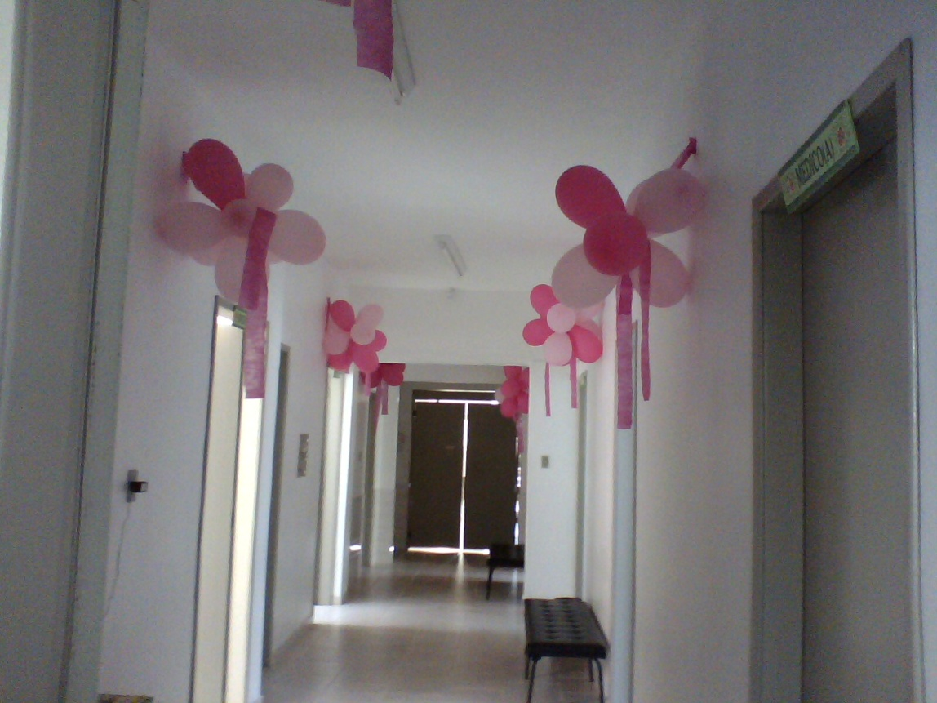

Slide 59
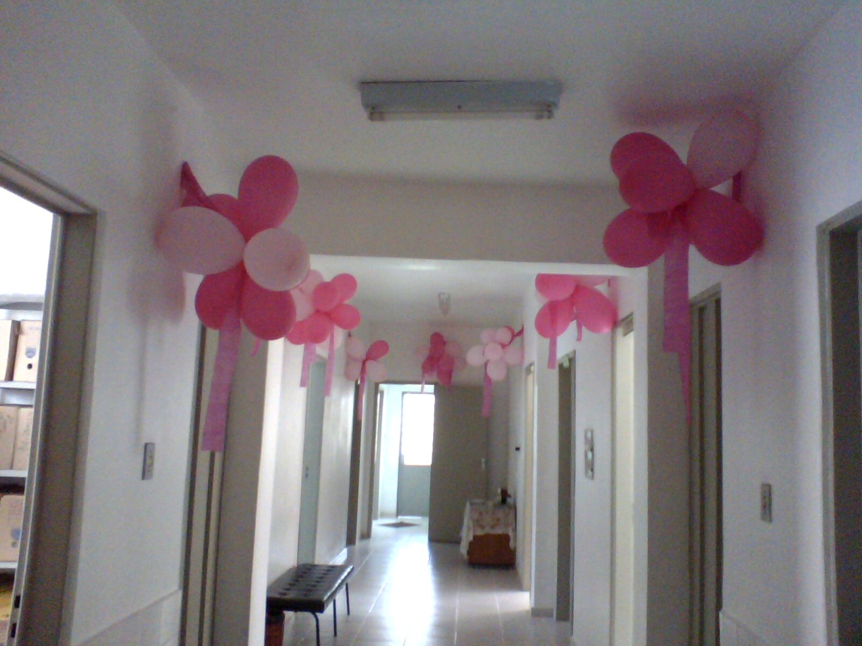

Slide 60
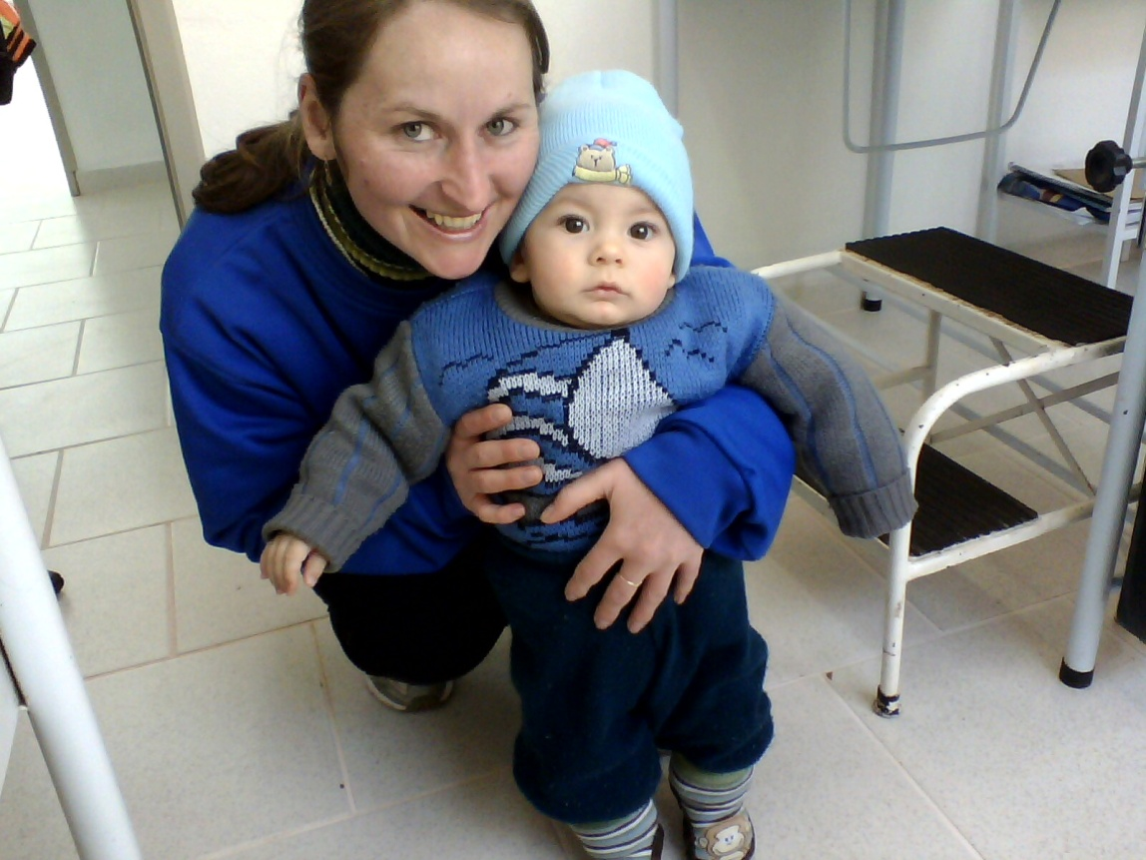

Slide 61
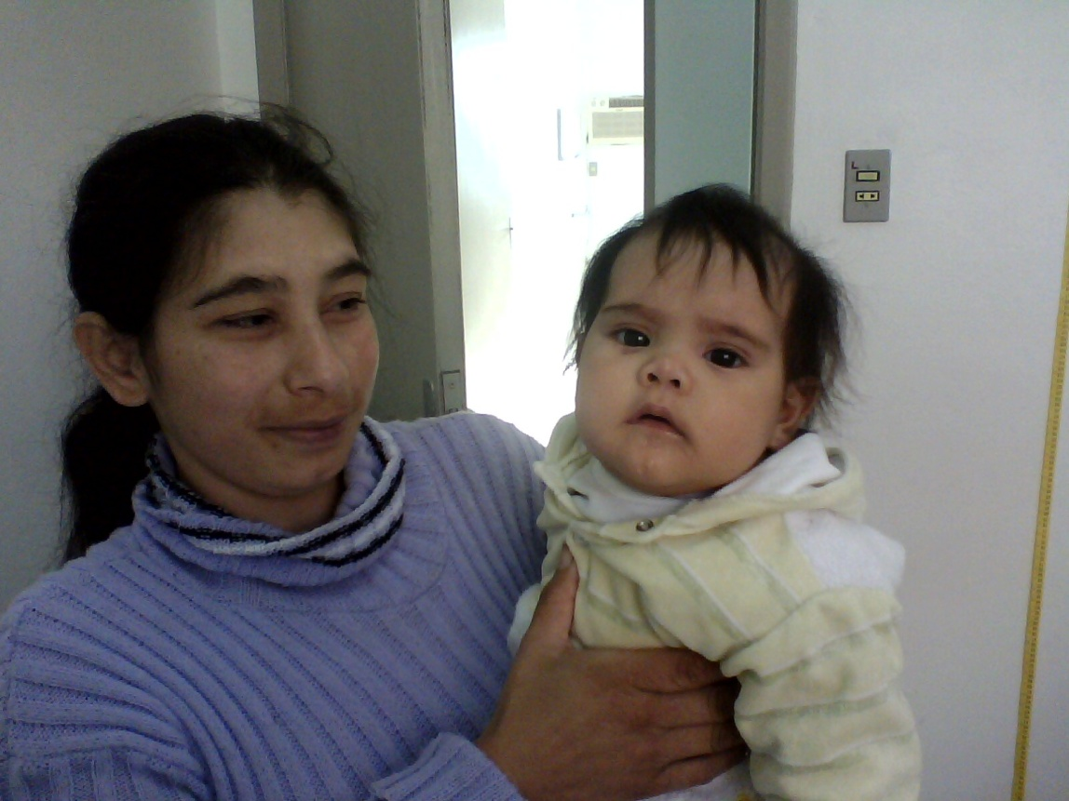

Slide 62
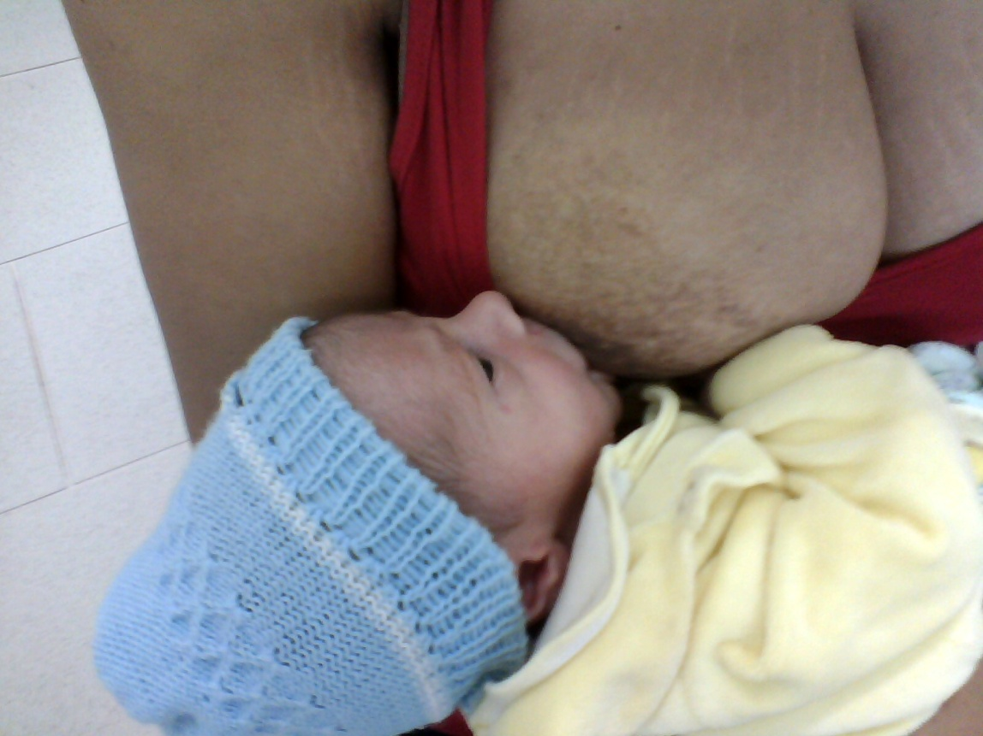

Slide 63
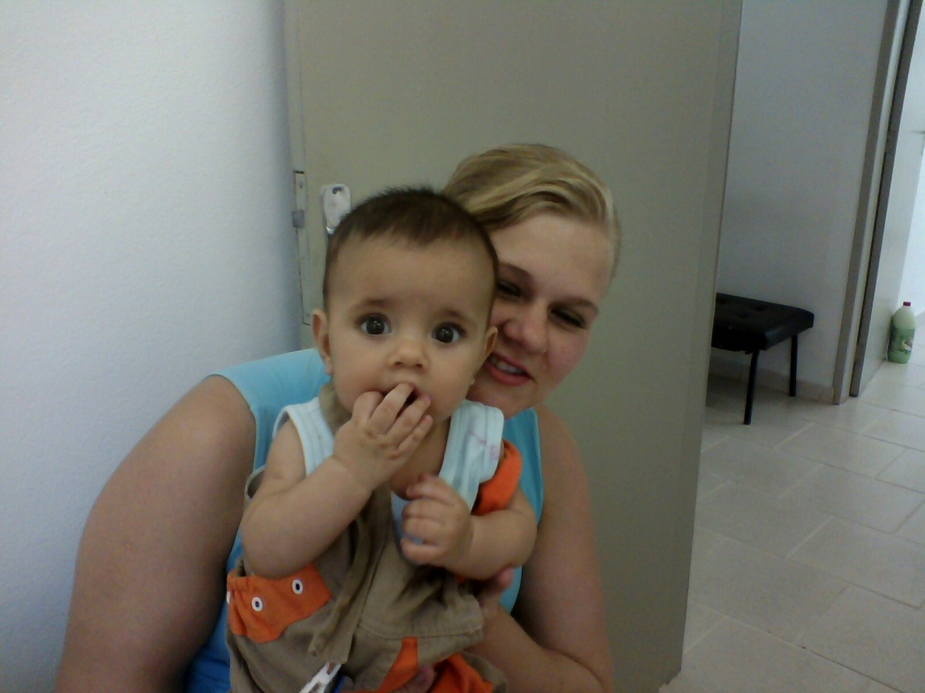

Slide 64
